Slide 1
POREMEĆAJI PREHRANE
Pripremila: Marijana Dragobratović, prof.

Slide 2
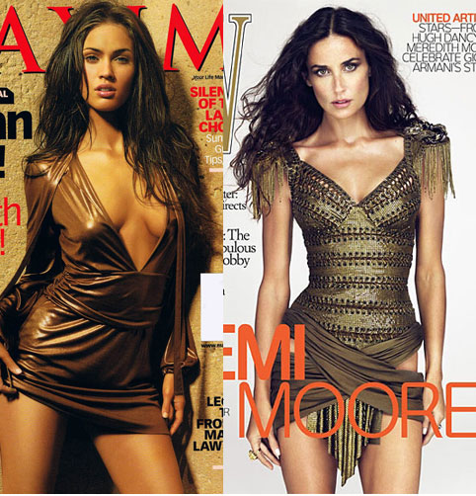
Nametnuti ideal ljepote
mediji nam nameću sa svih strana kako bi žensko tijelo trebalo izgledati
uglavnom su to „savršene žene” s naslovnica koje su uvijek mršave i besprijekornog izgleda

Slide 3
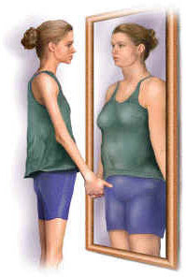
Povodi nastanka poremećaja hranjenja
nezadovoljstvo osobnim izgledom
postizanje ideala ljepote

Slide 4
Što je poremećaj u prehrani
Poremećaj u prehrani često je povezan s našim osjećajima. Istraživanja su pokazala da je poremećaj u prehrani u direktnoj vezi s osjećajem mržnje prema vlastitom tijelu i nedostatka samopouzdanja. Neki ljudi vjeruju da će uzimanjem previše ili premalo hrane riješiti nagomilane probleme i brige, time što će nesređene osjećaje usmjeriti ka svom izgledu. Takve su osobe u pravilu vrlo šutljive, sklone sitnim lažima i izbjegavanju svih situacija koje uključuju uzimanje hrane. Dobar dio nastoji u svemu biti savršen, npr. u školi ili na poslu, ali unatoč izvrsnim rezultatima o sebi ima nisko mišljenje. Utjehu pokušavaju pronaći u hrani, no konačni ishod takvih pokušaja često rezultira opasnim poremećajem u prehrani. U posljednje su vrijeme takvi poremećaji u velikom porastu. Jako su opasni za zdravlje pa ih treba liječiti prije nego što izmaknu kontroli.

Slide 5
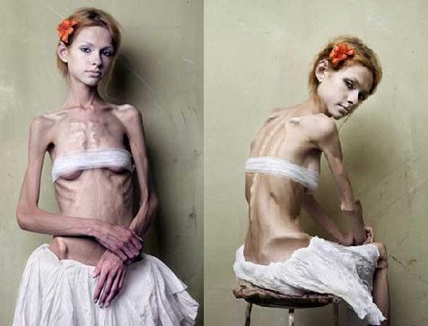
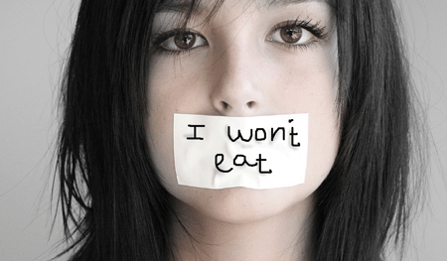
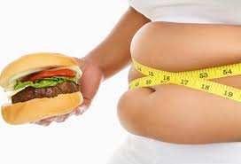
Glavni poremećaji u prehrani
Anoreksija nervoza
Bulimija nervoza
Kompulzivno prejedanje

Slide 6
Anoreksija
Anoreksija nervoza je poremećaj u prehrani (ponekad i smrtonosan!) koji se očituje u samoizgladnjivanju, obično zato da se bude mršaviji. Osoba koja pati od anoreksije misli da je debela i kad to nije, i jest će što je moguće manje kako bi izgubila na težini. Oboljeli od anoreksije često lažu o količini hrane koju jedu, skrivaju se pod širokom odjećom i skloni su pobolijevanju. To je opasna bolest – anoreksičnim djevojkama izostaje mjesečnica, ne rastu im grudi, kosti postaju krhke i lako pucaju, a ponekad im nekontrolirano izraste i sloj dlaka. Veliki je problem taj što u današnjem društvu, gdje je mršavost poželjna osobina, okolina ne primjećuje da je djevojka postala odveć mršava.

Slide 7
Kad se javlja anoreksija?
Javlja se u razdoblju:
- puberteta
- adolescencije
- 80% slučaja u dobi između 13. do 20. godina
- rijetko u osoba koje su prešle 25. godinu

Slide 8
Bulimija nervoza
Ljudi koji boluju od bulimije nervoze isprva jedu velike količine hrane, a zatim namjerno izazivaju povraćanje. Budući da je tijelo naučeno da brzo upija hranu, težina zapravo ostaje ista pa bulimija nije tako očita kao anoreksija, iako nije ništa manje opasna. Štoviše, i ona može biti smrtonosna. Osim opasnosti da tijelo neće primiti dovoljnu količinu hrane i da će zbog toga prestati rasti, namjerno izazivanje povraćanja također šteti i caklini na zubima, trbuhu i srcu. Oboljeli od bulimije isprva povraćaju jednom dnevno, a kako bolest napreduje, rade to sve češće. Bulimičari se redovito stide svojih postupaka i spram svojih postupaka osjećaju gađenje, pa je manje vjerojatno da će sami potražiti pomoć ili razgovarati o svome problemu. Izlječenje može trajati prilično dugo, a ponekad se ta čudna navika povraćanja može vratiti i nakon izlječenja. Oboljeli od bulimije priznat će svoj problem tek onda kad padnu u pravi očaj, a to može biti prekasno.

Slide 9
ANOREKSIJA I BULIMIJA: SLIČNOSTI I RAZLIKE
Anoreksija
Bulimija
- opsjednutost težinom i tjelesnim izgledom
CILJ: izgubiti na težini jedenjem niskokalorične hrane
KONTROLIRANJE unosa hrane
Javlja se RANO u adolescenciji
Težak poremećaj može izazvati smrt
- opsjednutost težinom i tjelesnim izgledom
CILJ: jesti koliko se želi bez da se dobije na težini (bez debljanja)
NEKONTROLIRANJE unosa hrane već prejedanje unoseći veliku količinu hrane u organizam
Javlja se KASNO u adolescenciji
Težak poremećaj može izazvati smrt

Slide 10
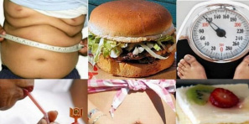
Kompulzivno prejedanje
Svi mi ponekad pojedemo previše, no osobe koje to rade svakog dana boluju od poremećaja nazvanog kompulzivno prejedanje. Oni poput bulimičara unose u svoj organizam velike količine hrane, no pritom ne izazivaju namjerno povraćanje. Na taj način postaju pretili što itekako utječe na njihovo zdravlje. Takvi ljudi nemaju kontrolu nad količinom hrane koju pojedu, a često i ne gledaju što jedu. Bitno je napomenuti da se jednokratno prejedanje nikako ne smije pomiješati s kompulzivnim prejedanjem jer svima je ponekad teško reći: “Dosta mi je keksa!” ili “Par bombona mi je dovoljno!”. Zabrinuti se treba onda kada nas u pražnjenju hladnjaka nitko ne može zaustaviti. Oboljeli od ovog poremećaja u prehrani također moraju potražiti stručnu pomoć jer ovakva stanja ne mogu riješiti sami.

Slide 11
Tablica ponašanja
Osobe koje pate od anoreksije | Osobe koje pate od bulimije | Osobe koje pate od kompulzivnog prejedanja
jedu izrazito malo pretvaraju se da su jeli često proučavaju prehrambene navike drugih ljudi uzimaju laksative pretjerano vježbaju često plaču često mjere svoju težinu | pretjeruju s jelom često jedu pretjerano vježbaju često se pridržavaju strogih dijeta često plaču često mjere svoju težinu | pretjeruju s jelom skrivaju ili kradu hranu jedu potajice uzimaju laksative često plaču često mjere svoju težinu

Slide 12
Tko može oboljeti od takvih poremećaja?
S vremena na vrijeme, svi se možemo zabrinuti nad količinom hrane koju pojedemo, no to ne znači nužno da bolujemo od poremećaja u prehrani. Od ukupnog broja oboljelih, čak 90% predstavljaju žene i djevojke, a u porastu je i broj bolesnih mladića. Ne postoje čvrsta pravila: oboljeti mogu svi, u bilo kojoj dobi, u bilo kojem podneblju ili kulturi. Dokazano je da u društvima u kojima mediji izrazitije naglašavaju vitkost kao važni i neizostavni dio ljepote, boluje veći broj žena, nego u društvima koja toleriraju višak kilograma.
Za većinu žena teško je ili gotovo nemoguće približiti se suvremenom idealu ljepote bez opasnosti po zdravlje. Također, čest je slučaj da snažni osjećaji poput ljutnje, krivnje ili tuge, ili pak raskid s partnerom ili promjena škole i prijatelja, također mogu izazvati jedan od spomenutih poremećaja. Takve osobe vjeruju da su “manje vrijedne” i da je nekontrolirano uzimanje hrane samo dokaz njihove nemoći i nesposobnosti. Svima je njima potrebna stručna pomoć.

Slide 13
Gdje u Hrvatskoj potražiti pomoć?
Zagreb: Udruga Nada Ksaver 200 GSM: 098 16 39 419 http://www.hope.hr/
Zagreb: Centar za poremećaje hranjenja BEA info@centarbea.hr http://www.centarbea.hr

Slide 14
Um je zasebno mjesto pa u sebi može od pakla načiniti raj. John Milton, Izgubljeni raj

Slide 15
Literatura:
http://www.centarbea.hr/
http://www.hope.hr/
http://www.skole.hr/ucenici/os_visi?news_id=24#mod_news
http://www.youtube.com/watch?v=1TJdCFbGZNI

